Slide 1

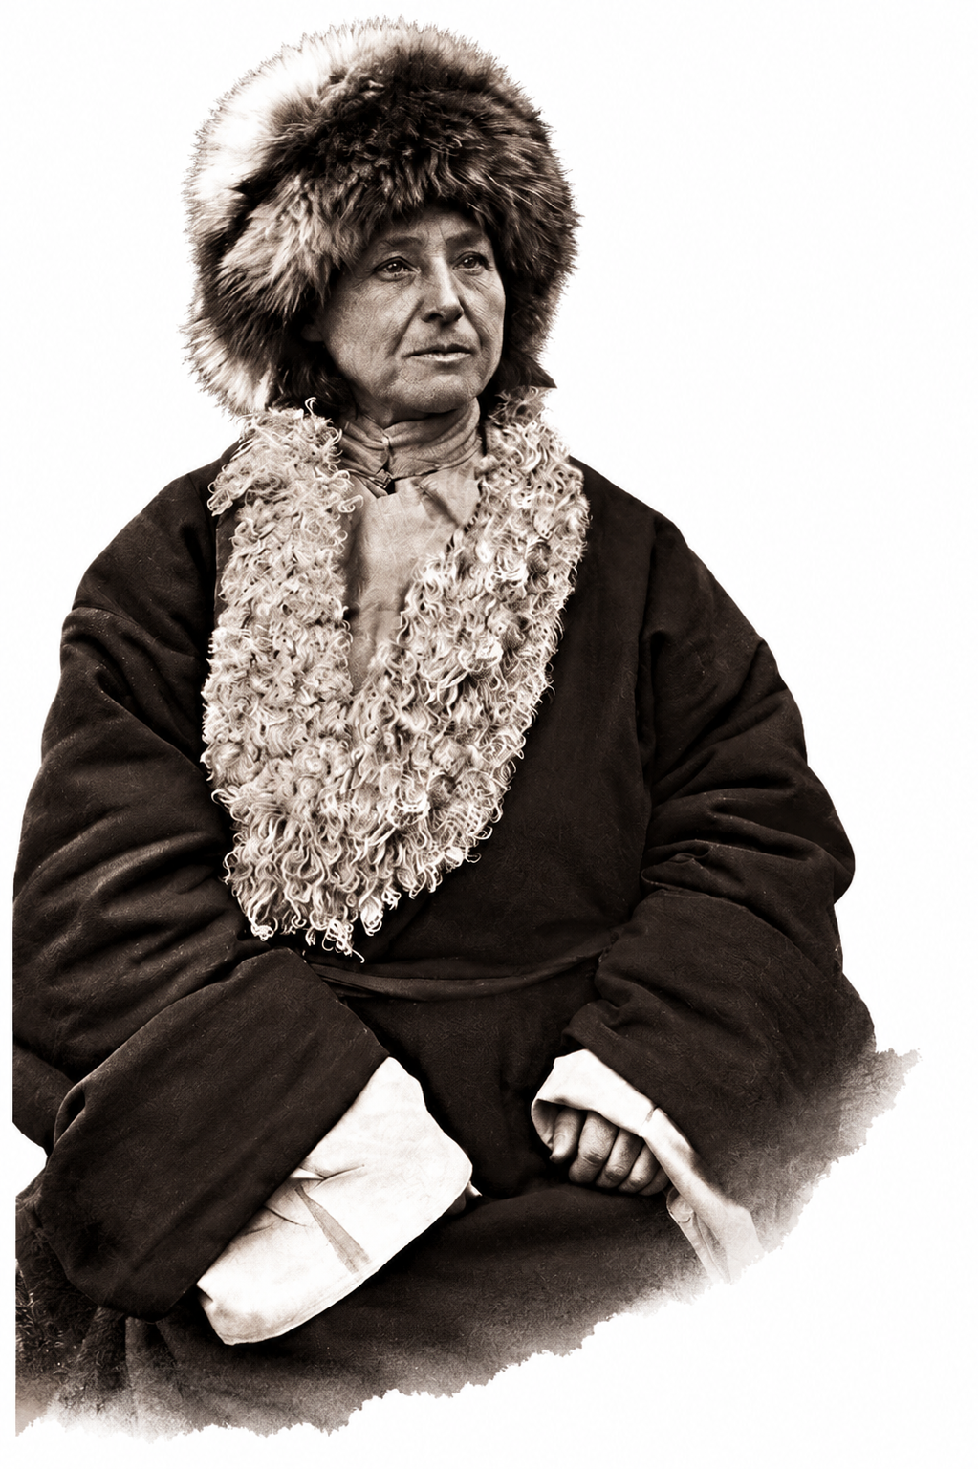




Alexandra David-Néel
Une aventurière au cœur de l’Himalaya
Au programme de cette quinzaine …
Phrase 1
Phrase 1
Phrase 2
Phrase 2
Conjugaison
Conjugaison

Slide 2

Le vocabulaire à connaître
surnommer (v)
abominable (adj)
légendaire (adj)
un récit (nc)
local (adj)
une empreinte (nc)
un explorateur (nc)
scientifique (adj)
fasciner (v)
intriguer (v)
à travers
une expédition (nc)
le mystère (nc)
insaisissable (adj)

Slide 3
Semaine A – phrase 1
Les explorateurs ont découvert les grandes empreintes
de la créature légendaire.
COD
COI
explorateurs : nom commun, masculin, pluriel
ont découvert : découvrir, 3e groupe, passé composé, 3e personne du pluriel

Slide 4
Semaine A – phrase 2
Les habitants locaux observent les empreintes
de l’abominable homme des neiges.
COD
COI
locaux : adjectif, masculin, pluriel
observent : observer, 1er groupe, présent, 3e personne du pluriel

Slide 5
Semaine A – Conjugaison
Conjugue le verbe habiter au présent de l’indicatif.
je habite
tu habites
il habite
elle habite
nous habitons
vous habitez
ils habitent
elles habitent

Slide 6
Semaine B – phrase 1
Des expéditions tentent de percer le mystère du yéti.
COI
des : article indéfini, féminin, pluriel
tentent : tenter, 1er groupe, présent, 3e personne du pluriel

Slide 7
Semaine B – phrase 2
Depuis des centaines d’années, on croit
en l’existence de l’abominable créature.
CCT
COD
on : pronom personnel, masculin, singulier
croit : croire, 3e groupe, présent, 3e personne du singulier

Slide 8
Semaine B – Conjugaison
Conjugue le verbe continuer au présent de l’indicatif.
Je continue
tu continues
il continue
elle continue
nous continuons
vous continuez
ils continuent
elles continuent

Slide 9
La dictée
Yéti - Himalaya
Le yéti, souvent surnommé l’abominable homme des neiges, est une créature légendaire qui habite dans les montagnes de l’Himalaya.
Selon les récits des habitants locaux, il est couvert de longs poils est mesure environ deux à trois mètres de haut.

Slide 10
La dictée
Ses grandes empreintes ont été découvertes dans la neige par des explorateurs, mais aucune preuve scientifique de son existence n’a été trouvée à ce jour.
Malgré cela, le yéti continue de fasciner et d’intriguer de nombreuses personnes à travers le monde.

Slide 11
La dictée
Des expéditions sont régulièrement organisées pour tenter de percer ce mystère, mais le yéti reste insaisissable, préservant ainsi sa part de mystère et de légende.

